Slide 1


2012/01/06-07
中性子ラジオグラフィによる
管内沸騰二相流のボイド率定量評価
Quantitative Evaluation of Void Fraction
on Boiling Two-phase Flow in a Tube by Using Neutron Radiography
Seminar on neutron imaging @KURRI
○中村 祥太 （関西大院） 藤吉 翔太 （関西大） 阪倉 一成（関西大院）
網 健行 （関西大） 梅川 尚嗣 （関西大） 齊藤 泰司（京大炉）

Slide 2
□ Quantitative evaluation of void fraction
of boiling two-phase flow in a tube using neutron radiography
1. Background and objective
2. Experimental apparatus
3. Image processing method
4. Experimental result
□Another experiment
1. downward flow
2. Oscillatory flow
□ Summary

Slide 3
Introduction
Boiling two-phase flow
・低クオリティ領域のボイド率は
限界熱流束・流動安定性・出力安定に影響
・流量や管径状等の影響
Annular
flow
→従来の測定法のみでは
十分な評価が行われているとは言い難い
中性子ラジオグラフィ
Slug flow
・物体内部を透視することができ，
管内の直接的な観察が可能である
・可視化画像を用いることで沸騰二相流を
把握する上で重要なパラメータとなる
ボイド率測定へ応用
Bubbly
flow
Single phase
liquid
Notes:
ボイラや原子炉といった沸騰関連機器内では気相と液相が混在した流れである沸騰二相流が形成されています．これら機器が高温高圧条件下で運転する場合，金属管が使用される場合が多く，流れを把握するための目視での観察は困難となります．しかし，物体透視法である中性子ラジオグラフィを用いることで管内の直接的で確実な観察が可能となります．また，得られた可視化画像を用いることで沸騰二相流を把握する上で重要なパラメータとなるボイド率測定へも応用可能となります．

Slide 4
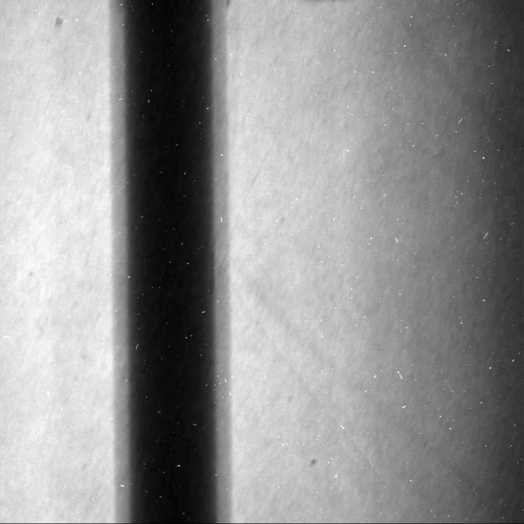
Radiography
Visible light
Neutron beam
Mirror
φ₀
φ
CCD camera
Converter
Lens
密度：ρ[g/cm³] 質量減衰係数 : μ_{m} [cm/g]
中性子
水：強く減衰
金属：透過しやすい
金属管内沸騰二相流の
可視化に
有用な手段
Notes:
ラジオグラフフィより得られた可視化画像をもとに沸騰二相流の評価を行う場合，正確なデータ取得が必要となります．そこで本研究の目的と致しましては，，，

Slide 5
Radiography
Visible light
Neutron beam
Mirror
φ₀
φ
CCD camera
Converter
Lens
密度：ρ[g/cm³] 質量減衰係数 : μ_{m} [cm/g]
Objective
中性子
水：強く減衰
・中性子ラジオグラフィを用いて
沸騰二相流のボイド率を定量評価
金属：透過しやすい
金属管内沸騰二相流の
可視化に
有用な手段
Notes:
定量化法には特別な工夫が必要

Slide 6
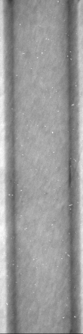
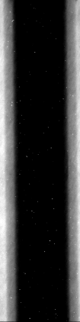
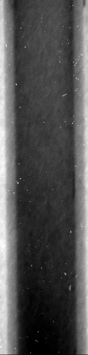

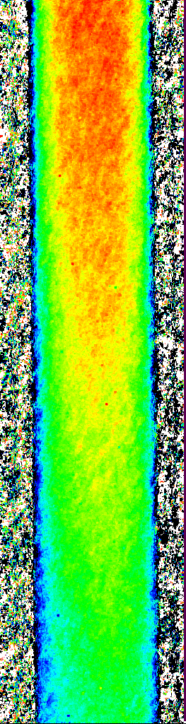
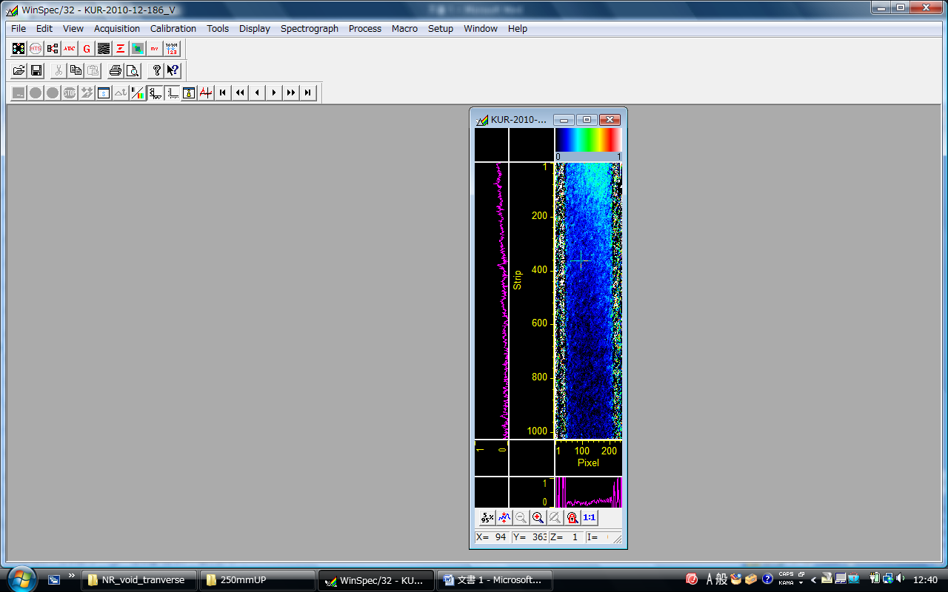
Radiography
two-phase
flow
air only
liquid only
offset
Void fraction distribution
ボイド率 α ： 気相と液相の存在比
Void fraction
0
1
S_{G}
S_{L}
S_{TP}
O
Notes:
こちらに中性子ラジオグラフィを用いて得られた，気相単相，液相単相，二相流，および中性子を照射せずに得られたオフセット画像はそれぞれこのような画像となります．また，これら４枚の画像を用いて，こちらに示した画像演算を施すことによって，ボイド率が算出できます．ボイド率とは気相と液相の存在比を表した値であり，二相流を把握する上では重要なパラメータとなりうるあたいであるため，精度のよい測定がひつようである．つまり，高精度な画像を取得することが不可欠となります．そこで，本研究では中性子ラジオラグフィを用いて得られた画像の定量性について評価を行うことを目的としました．

Slide 7
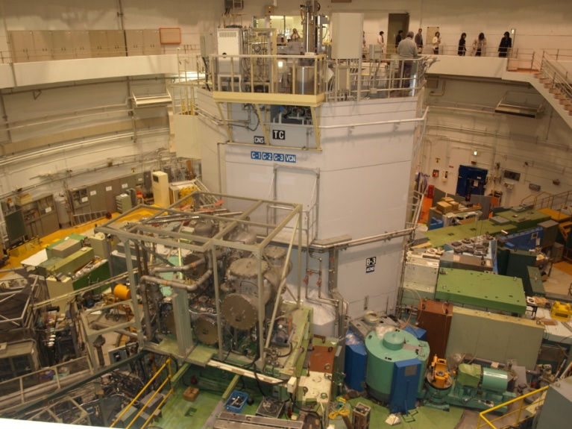
Nuclear Reactor
Nuclear reactor | KUR（B4 port）
Thermal output | 1 MW
Neutron flux | 1×10⁷ n/cm²s
Typical spectrum | 1.2 A
Guide tube length | 11.7 m
Guide tube cross section | 10（D）×75（D’） mm
Notes:
本研究では京都大学原子炉研究所B-4ポート使用しており，熱出力1MW，中性子束ーです．

Slide 8
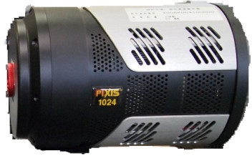
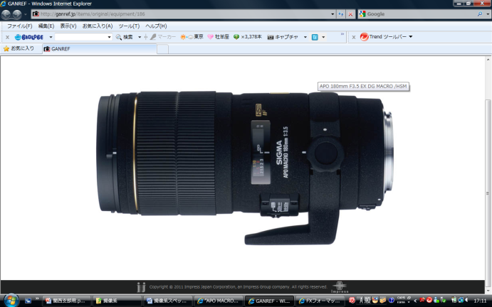
Imaging System
CCD camera
Lens
Lens
CCD camera
Converter | “ZNSL-L100-AL1016” （CHICHIBU FUJI co., ltd.）
Lens | “APO MACRO 180mm F3.5” （SIGMA corporation）
CCD camera | “PIXIS 1024B” （Princeton Instruments） Imaging array ： 1024×1024 pixels
Notes:
撮像系ではコンバータは秩父藤製のものを使用しており，レンズには…，テレコンバータをかましており，CCDカメラにて撮像しました．

Slide 9
Experimental Apparatus

Slide 10
Experimental Apparatus
Tout
D.P. Cell
Experimental condition
Electrical
Insulation
Electrode
I.D. | 3mm, 5mm, 10mm
G | 300，600，1000 kg/m²s
T_{in} | 80 deg.C
出口温度で系圧を換算
400,
1000
◇ボイド率測定方法
条件：クオリティ一定，
軸方向にテストセクションをトラバース
z=0
Electrode
Electrical
Insulation
D.P. Cell
Tin

Slide 11
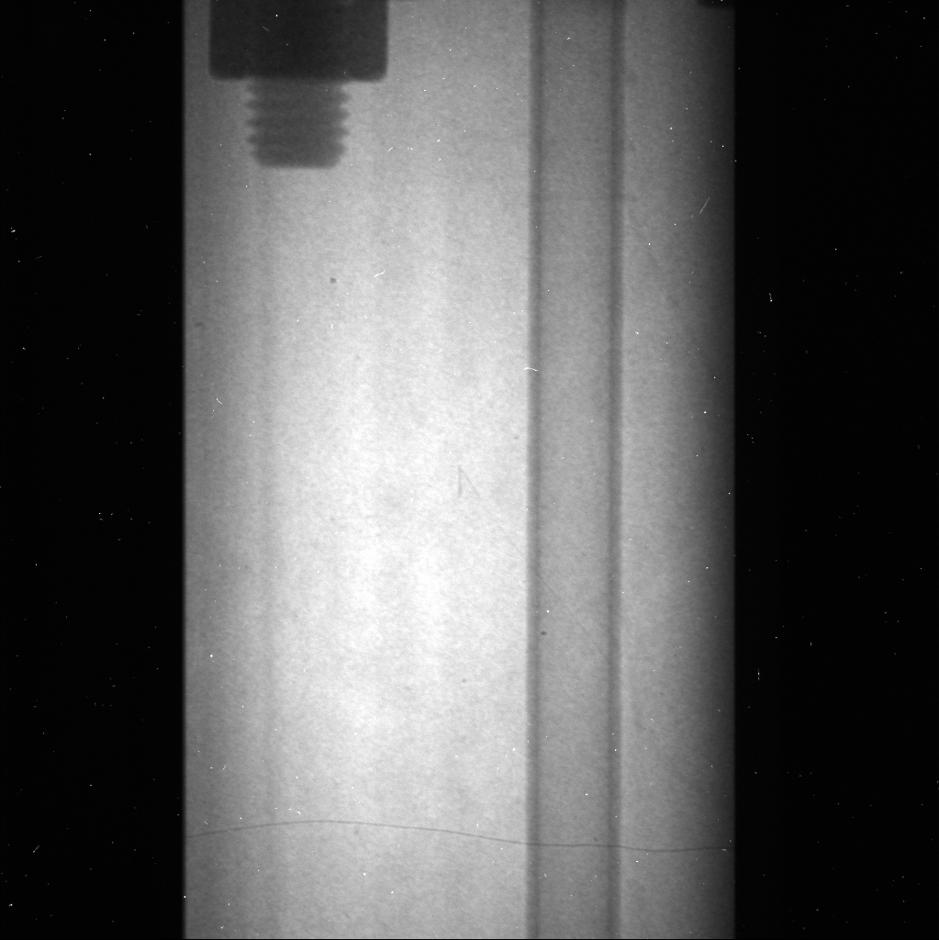
Visible region
熱電対
設置位置
テストセクション
Flame size | 1024×1024 pixel×pixel
Spatial resolution | 0.067mm/pixel
Exposure time | 20s (3mm,5mm) 30s (10mm)
68.6
z
y
x

Slide 12

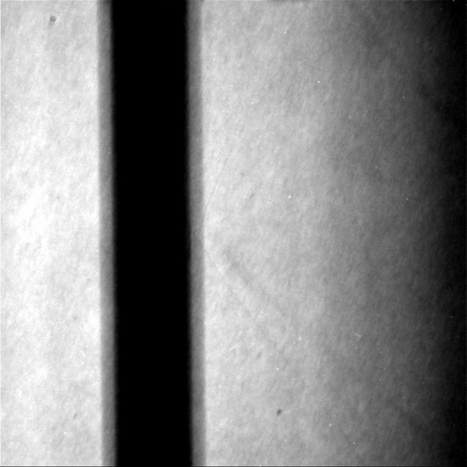
Measurement Error
即発γ線 | モルフォロジーフィルタ
暗電流値 | オフセット補正
White spot noise
処理前
処理後

Slide 13
Measurement Error
Unsharpness
・中性子ビームは完全な平行ビームではないためぼけが生じる
・画像のぼけはビームポートの大きさ，ビームポート-テストセクション，テストセクション-コンバータの距離から簡易的に算出
L
D_{w}
L_{s}=4675mm
L_{f}=25mm
U
g
Neutron beam
D_{w}=10mm
D_{h}
D_{h} =75mm
D
Object
U_{gw}=0.11mm(2pixel)
Neutron
source
U_{gh}=0.8mm(14pixel)
Penumbra
Converter
Notes:
中性子ビームは完全な平行ビームではないため，画像上にぼけが生じます．このぼけはビームポートの大きさ，ビームポートーテストセクションおよびテストセクションーコンバータ間距離よりこちらの式で示す形で算出でき本系ではビームポートが矩形断面であるため，水平方向に垂直方向に，ぼけが生じます．このぼけの影響はＤの値を小さくすることで低減可能となります．

Slide 14
Measurement Error
Dynamic range
・ダイナミックレンジは液相単相と気相単相の輝度値の差
・輝度値はステップ状に変化するため，ある幅をもった不確定な
部分が存在する
・測定分解能はダイナミックレンジの輝度数により決定
I.D=5 mm
2100

Slide 15
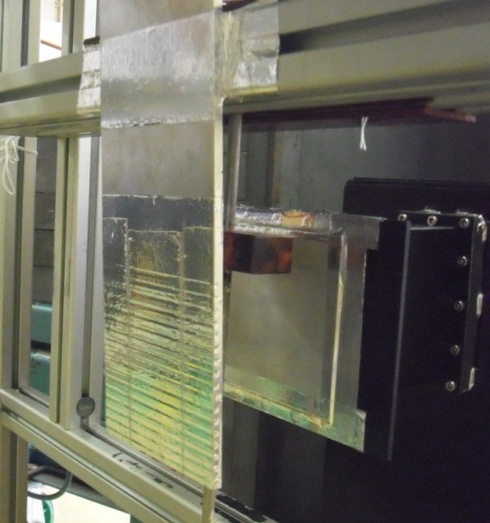

Measurement Error
100
Test section
Scattered neutrons
3
B₄C Grid
100
3
Converter
3
Aluminum
B₄C
5
Void fraction
Liquid thickness
+5%
計測誤差率 6% 以下
-5%
Tube Wall
Notes:
本系では真影法にグリッドを使用しており，厚さ５ｍｍのアルミ板に厚さ，幅ともに３ｍｍの溝をほり，中性子吸収体であるＢ４Ｃを充填（じゅうてん）したものを使用してる．この真影法を用いて得られたボイド率と真影法を用いずに得られたボイド率の計測誤差率を評価したグラフをこちらに示します．図より散乱成分の影響はボイド率が0.5以上で約6%以下となりまいた．なお，液相単相画像に対して得られた透過厚さと真値の差から求めた計測誤差率は最大で5%程度となることやこちらが可視化画像ですが，このようにグリッドにより可視化域が半分になることから，ここでは散乱成分に対する補正は行わないものとした．

Slide 16
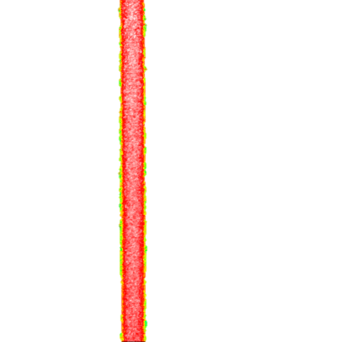
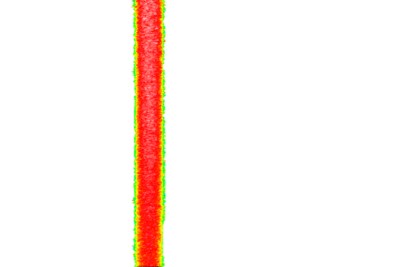
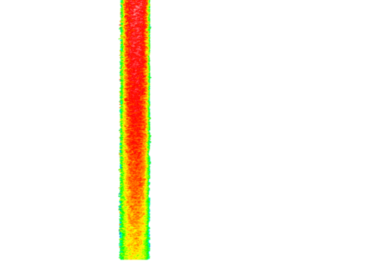
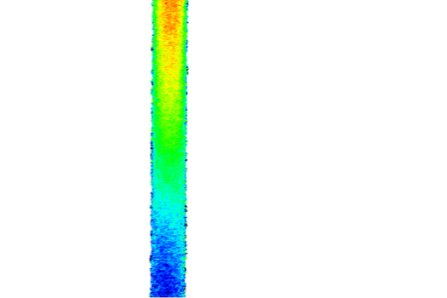
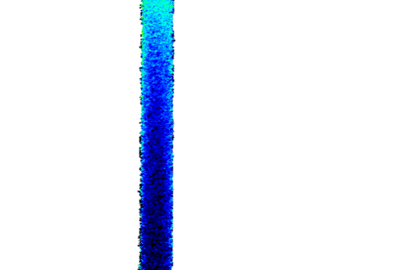
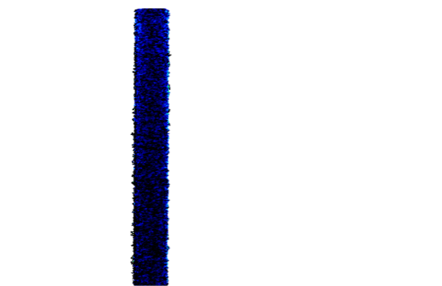
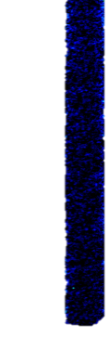
Void fraction (5mm)
Exposure : 20s
Thermal output : 1MW
I.D.=5mm
L=400mm
G=600kg/m²s
断面方向分布
半径方向分布
Electrode
アーベル変換
Z=370 mm
400
Z=210 mm
Z=150 mm
z=0
Void fraction
0
１

Slide 17
Experimental result (q:const.)
I.D.=5mm L=1000mm
Tout=145 deg.C
(0.43 MPa)
Tout=165 deg.C
(0.7 MPa).
Tout=156 deg.C
(0.57 MPa)
Tout=172 deg.C
(0.8 MPa)

Slide 18
Experimental result (q:const.)
I.D.=5mm L=400mm
Tout=145 deg.C
(0.43 MPa)
Tout=165 deg.C
(0.7 MPa).
Tout=156 deg.C
(0.57 MPa)
Tout=172 deg.C
(0.8 MPa)

Slide 19
□ Quantitative evaluation of void fraction
of boiling two-phase flow in a tube using neutron radiography
1. Background and objective
2. Experimental apparatus
3. Image processing method
4. Experimental result
□Another experiment
1. downward flow
2. Oscillatory flow
□ Summary

Slide 20






Experimental result (q:const.)
Exposure : 30s
Thermal output : 1MW
G=300 kg/m²s
I.D.=10mm L=400mm
上昇流
下降流
上昇流
下降流
Void fraction
0
１

Slide 21
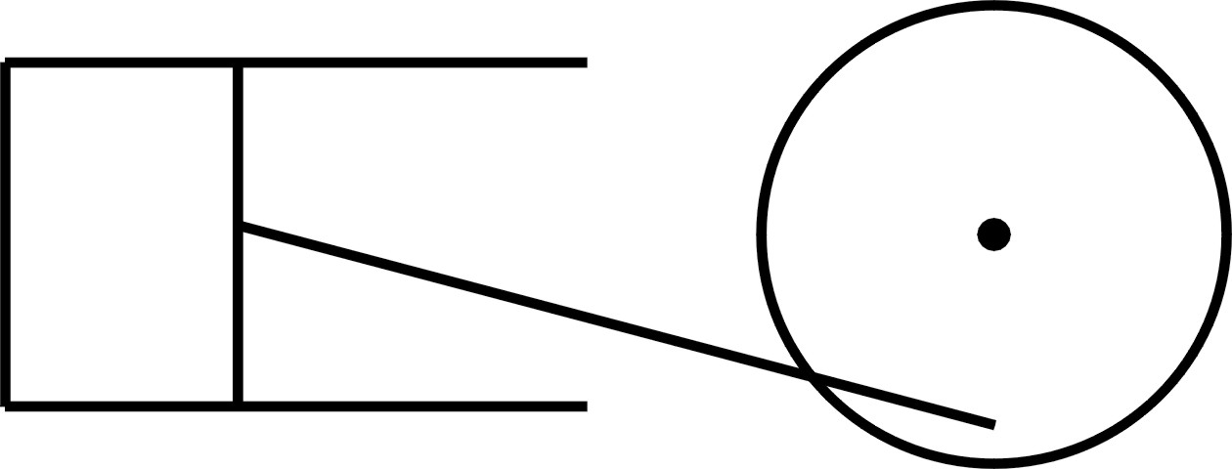
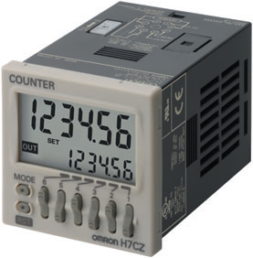
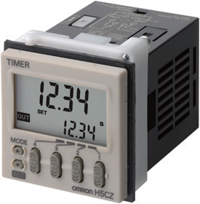
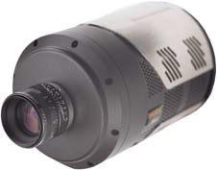
Synchronous signal
Oscillatory flow
テストセクション入口部にピストンとクランク機構からなる流動脈動発生装置を設置することで機械的に流動脈動を付加
オシレータ-CCDカメラ同期方法
Oscillator
Pulse Counter
Delay Timer
CCDカメラ
任意時間ディレイ
オシレータとカメラを同期させることで任意の位相における画像を
複数取得し，それらを積算することによって，擬似動画を取得
Notes:
流動脈動実験においては，オシレータとカメラを同期させることにより，任意の位相における画像を複数取得し，それらを積算することによって，擬似動画の撮像を行っております．
オシレータはシリンダとモーターから構成されており，本実験に用いているモーターにおいては，1周期あたり20000個のパルス信号が出力されます．
モーターより出力された信号をパルスカウンタによりカウントし，20000回に1回出力を行うこととします．
カウンタより出力された信号をタイマによって任意の時間遅延し，CCDカメラへ入力し，これを外部トリガーとし撮像を行っております．

Slide 22
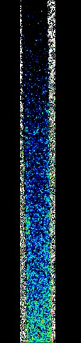
Experimental result
Thermal output : 5MW
Oscillatory flow
Experimental conditions
τ=4 s, ΔG/G₀=1.0, q=124.8 kW/m², x_{eq}=0.009
Exposure time | 0.03 s
Accumulation number | 34
Accumulated exposure time | 1.0 s
Void fraction
0
１

Slide 23
Summary
中性子ラジオグラフィを用いて沸騰二相流のボイド率測定を行い以下の結論を得た．
・テストセクションを垂直方向にトラバースさせることにより，
沸騰二相流の軸方向ボイド率分布の取得が可能であることを示した．
・実験値と既存の相関式を比較した結果，低熱流束条件（加熱長さ1000mm）では
相関式と良い一致を示すものの， 高熱流速条件（加熱長さ400mm）ではサブ
クール沸騰領域において相関式とは異なる挙動を示しており，サブクール沸騰
領域に関する有用なデータが得られた．
・中性子ラジオグラフィ技術を下降流や脈動流に適用したことを紹介した．

